Slide 1





BÀI 1. PHƯƠNG TRÌNH BẬC NHẤT HAI ẨN. HỆ HAI PHƯƠNG TRÌNH BẬC NHẤT HAI ẨN
(Tiết 1)

Slide 2


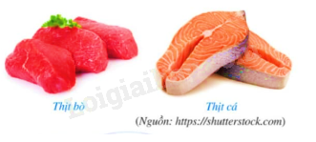
Một lạng thịt bò chứa 26 g protein, một lạng thịt cá chứa 22 g protein. Bác An dự định chỉ bổ sung 70 g protein từ thịt bò và thịt cá trong một ngày.
Theo em Số lạng thịt bò và số lạng thịt cá mà bác An ăn trong một ngày cần thỏa mãn điều kiện ràng buộc gì để đáp ứng nhu cầu bổ sung protein của bác An?
Đáp án: Protein thịt bò + Protein thịt cá = 70 g

Slide 3

HÌNH THÀNH KIẾN THỨC
BÀI 1. PHƯƠNG TRÌNH BẬC NHẤT HAI ẨN. HỆ HAI PHƯƠNG TRÌNH BẬC NHẤT HAI ẨN

Slide 4
Gọi x là số lạng thịt bò, y là số lạng thịt cá mà bác An ăn trong một ngày.
Số protein thịt bò là: 26x (g)
Số protein thịt cá là: 22y (g)
Ta có hệ thức Bác An dự định bổ sung 70 g protein :
26x + 22y = 70
→ Hệ thức 26x + 22y = 70 là một phương trình bậc nhất hai ẩn.
Notes:
GV nêu 2 đại lượng cần tìm là Số lạng thịt bò và số lạng thịt cá bác AN ăn trong 1 ngày

Slide 5


I. Phương trình bậc nhất hai ẩn
a) Khái niệm
Phương trình bậc nhất hai ẩn x, y là hệ thức có dạng: ax + by = c Trong đó a, b, c là các số cho trước, a ≠ 0 hoặc b ≠ 0
Trong các phương trình sau, phương trình nào là PT bậc nhất hai ẩn
2x − y =1
b) 0x + 3y = 9
c) 5x + 0y = −2
Ví dụ 1
(a = 2, b = −1, c = 1)
(a = 0, b = 3, c = 9)
(a = 5, b = 0, c = −2)
d) $3x^{2}−y=7$
Luyện tập 1
Nêu hai ví dụ về PT bậc nhất hai ẩn
Notes:
PT ví dụ 1d GV giải thích không là PT bậc nhất hai ẩn
Luyên tập 1: 2 HS đứng tại chỗ nêu VD

Slide 6

Cho phương trình bậc nhất hai ẩn 3x – 2y = 6
Tính giá trị của biểu thức ở vế trái của phương trình tại x = 4; y = 3
Giải
Thay x = 4; y = 3 vào vế trái của phương trình 3x – 2y = 6, ta có:
3 . 4 – 2 . 3 = 6
Khi đó cặp số (4 ; 3) được gọi là một nghiệm của phương trình trên.

Slide 7
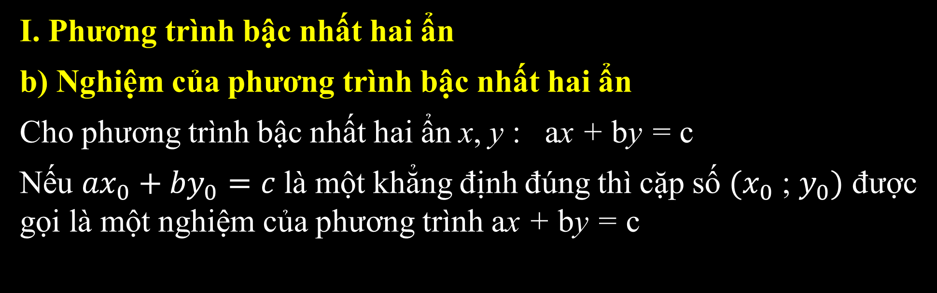
I. Phương trình bậc nhất hai ẩn
b) Nghiệm của phương trình bậc nhất hai ẩn
Cho phương trình bậc nhất hai ẩn x, y : ax + by = c
Nếu ${ax}_{0}+{by}_{0}=c$là một khẳng định đúng thì cặp số $(x_{0}$ ; $y_{0})$ được gọi là một nghiệm của phương trình ax + by = c
Trong các cặp số sau, cặp số nào là nghiệm của phương trình 2x − 3y =5
a) (1 ; −1) b) (0 ; 5) c) (−2 ; −3)
Ví dụ 2

Slide 8
Trong các cặp số sau, cặp số nào là nghiệm của PT
2x − 3y =5
a) (1 ; −1) b) (0 ; 5) c) ( −2 ; −3)
Ví dụ 2
Giải
a) Thay x = 1; y = −1 ta có: 2 . 1 – 3 . (−1 ) = 5
Vậy (1 ; −1) là một nghiệm của PT trên.
b) Thay x = 0; y = 5 ta có: 2 . 0 – 3 . 5 = −15 ≠ 5
Vậy (0 ; 5) không là nghiệm của PT trên.
c) Thay x = −2; y = −3 ta có: 2 .(−2) – 3 . (−3 ) = 5
Vậy (−2 ; −3) là một nghiệm của PT trên.

Slide 9
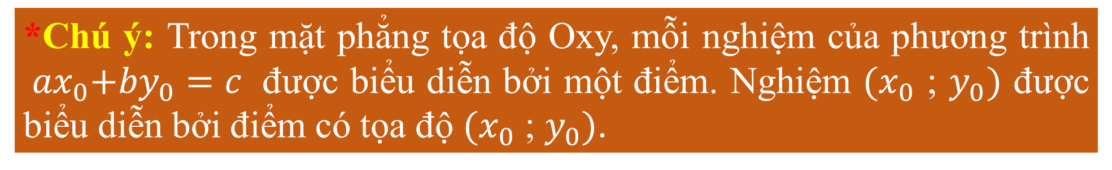
Luyện tập 2
Nêu hai nghiệm của phương trình: 6x – 5y = 11
Giải
a) Thay x = 1; y = −1 vào vế trái của phương trình 6x – 5y = 11, ta có:
6 . 1 – 5 . (−1 ) = 11
Vậy (1 ; −1) là một nghiệm của phương trình trên.
b) Thay x = − 4; y = − 7 vào vế trái của phương trình 6x – 5y = 11, ta có:
6 . (− 4) – 5 . (−7 ) = 11
Vậy (− 4 ; − 7) là một nghiệm của phương trình trên.
*Chú ý: Trong mặt phẳng tọa độ Oxy, mỗi nghiệm của phương trình ${ ax}_{0}+{by}_{0}=c$ được biểu diễn bởi một điểm. Nghiệm $(x_{0}$ ; $y_{0})$ được biểu diễn bởi điểm có tọa độ $(x_{0}$ ; $y_{0})$.

Slide 10

HƯỚNG DẪN VỀ NHÀ
Hoàn thành bổ sung các phần thực hành và phiếu bài tập vào vở.
Làm bài tập 1, 2 (SGK T17) và chuẩn bị nội dung phần 2: Hệ hai phương trình bậc nhất hai ẩn.

